Slide 1
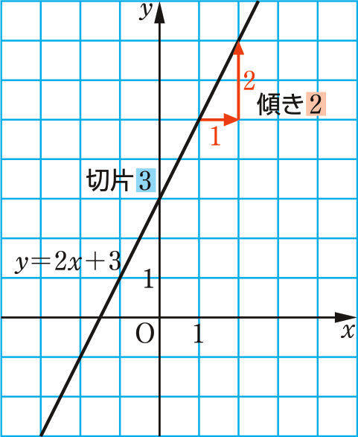

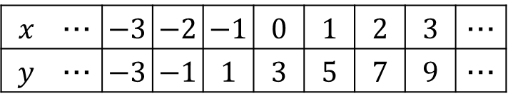
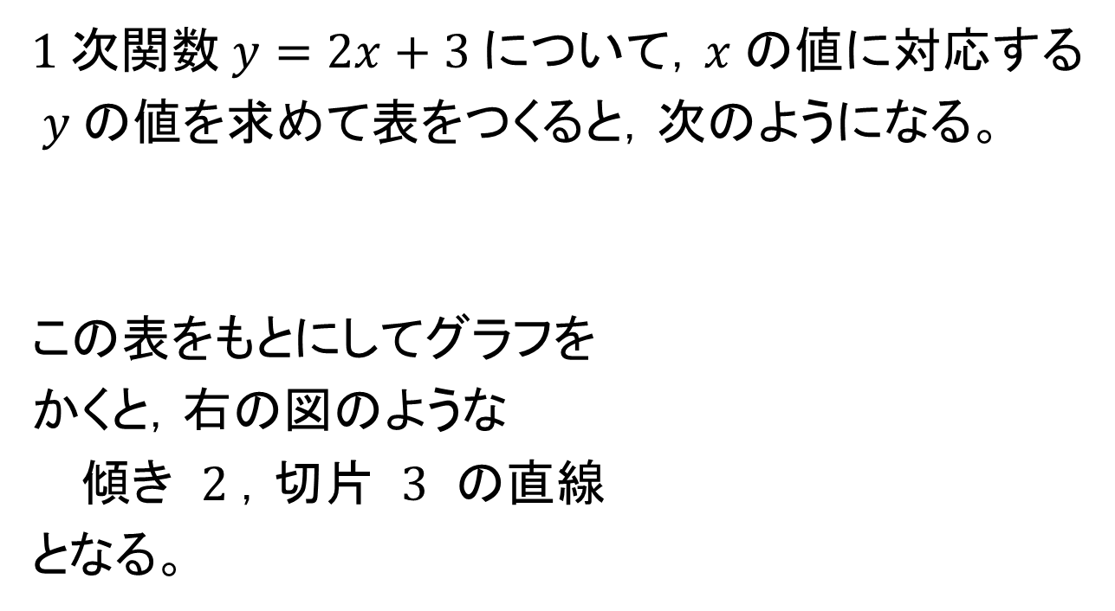
関数 $1$次関数
１
（教科書p.61）
$\text{●} 1$次関数のグラフをかいて変化の様子をみてみよう。
例２
$1$次関数$y=2x+3$について，$x$の値に対応する
$y$の値を求めて表をつくると，次のようになる。
この表をもとにしてグラフを
かくと，右の図のような
傾き $2$，切片 $3$ の直線
となる。
$$x$$ | … | $$−3$$ | $$−2$$ | $$−1$$ | $$0$$ | $$1$$ | $$2$$ | $$3$$ | …
$$y$$ | … | $$−3$$ | $$−1$$ | $$1$$ | $$3$$ | $$5$$ | $$7$$ | $$9$$ | …
かたむ
せっぺん

Slide 2
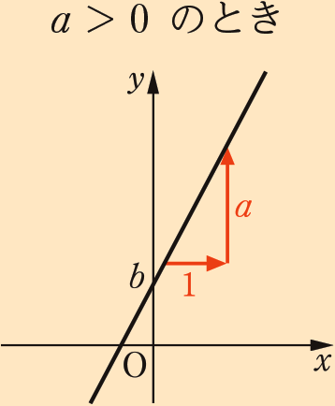
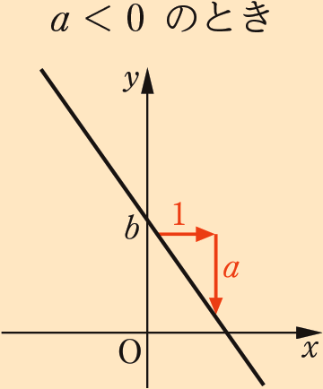
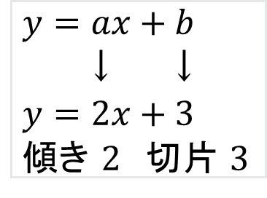

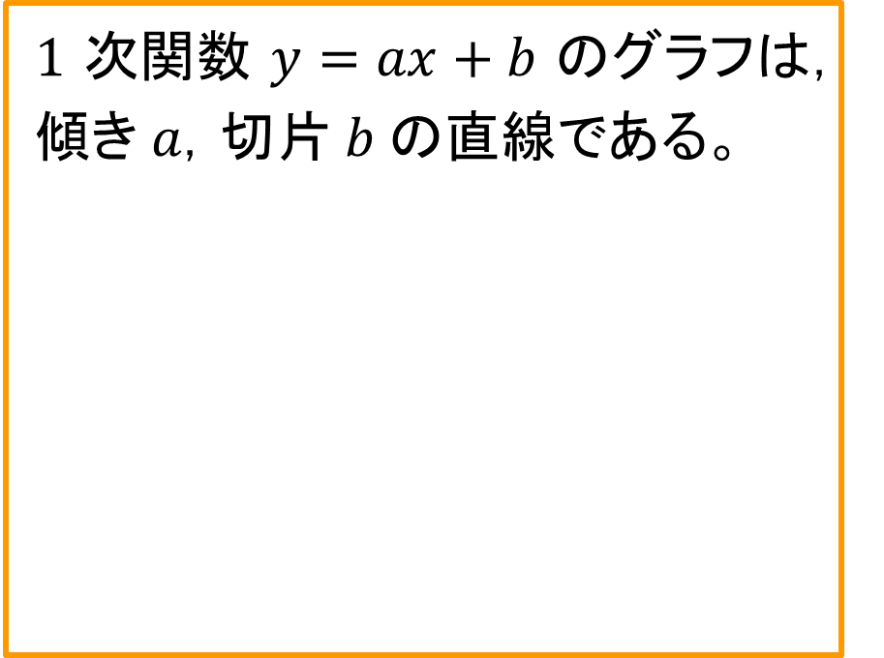
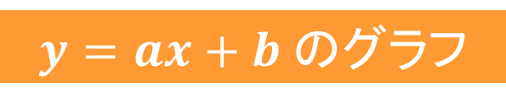
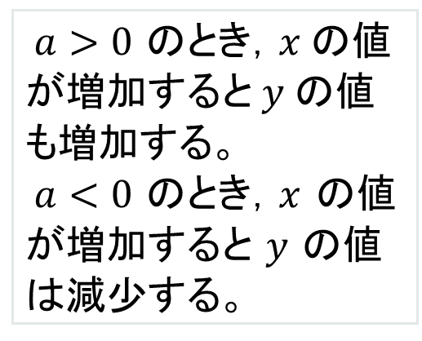
関数 $1$次関数
１
（教科書p.61）
一般に，$1$次関数$y=ax+b$のグラフについて，次のようにまとめられる。
$y=ax+b$のグラフ
$1$次関数$y=ax+b$のグラフは，
傾き$a，$切片$b$の直線である。
$$y=ax+b$$
↓ ↓
$$y=2x+3$$
傾き $2$ 切片 $3$
$a>0$ のとき，$x$の値が増加すると$y$の値も増加する。 $a<0$ のとき，$x$ の値が増加すると $y$ の値は減少する。

Slide 3
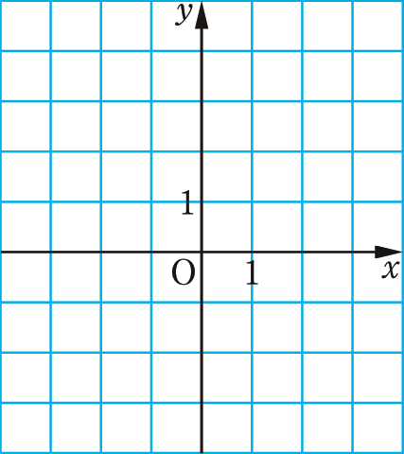
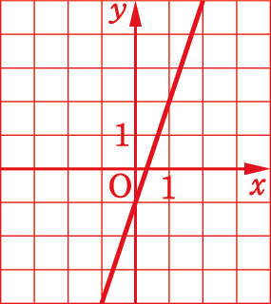
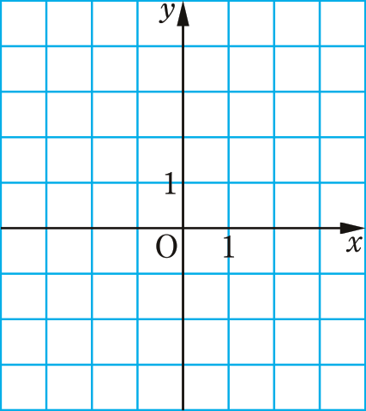
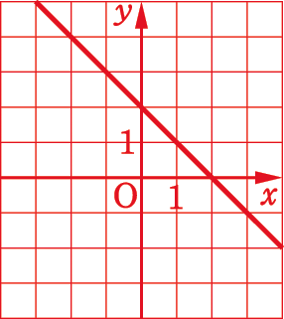
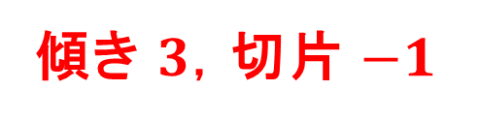
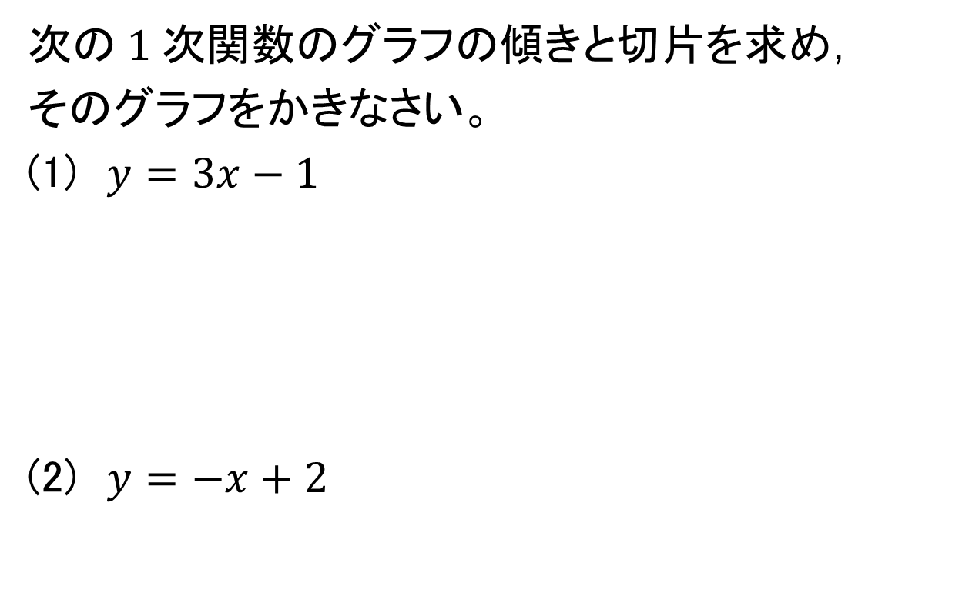
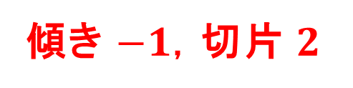
関数 $1$次関数
１
（教科書p.61）
問３
次の$1$次関数のグラフの傾きと切片を求め，
そのグラフをかきなさい。
(1) $y=3x−1$
(2) $y=−x+2$
傾き $3$，切片 $−1$
傾き $−1$，切片 $2$

Slide 4
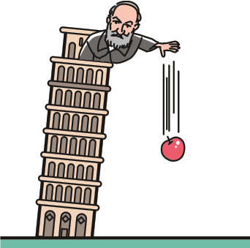
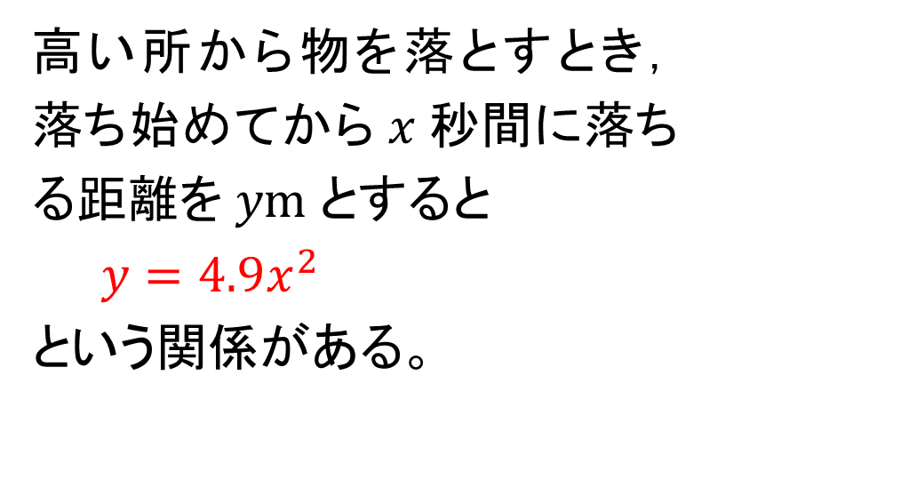
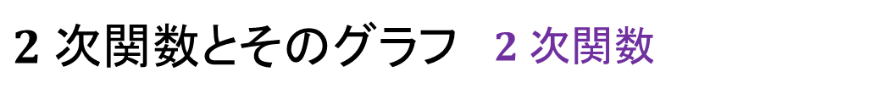
$2$次関数とそのグラフ $2$次関数
２
（教科書p.62）
例３
高い所から物を落とすとき，落ち始めてから$x$秒間に落ちる距離を$ym$とすると
$y=4.9x^{2}$
という関係がある。
●物が落ちる距離は，落ち始めてからの時間によって決まる。

Slide 5
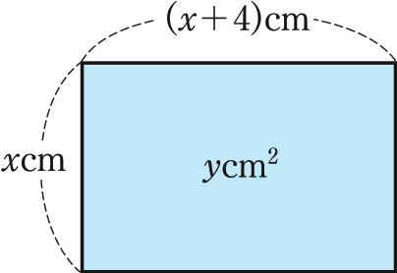
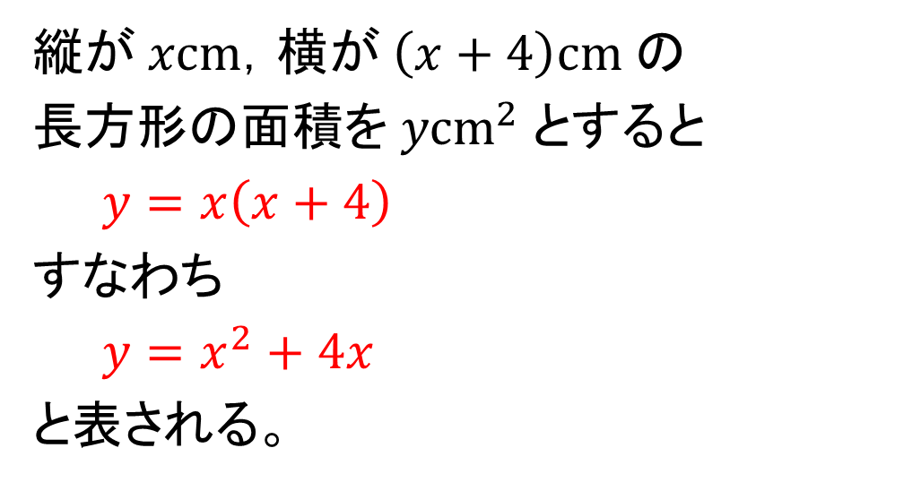
$2$次関数とそのグラフ $2$次関数
２
（教科書p.62）
例４
縦が$xcm$，横が$\left(x+4\right)cm$の
長方形の面積を${ycm}^{2}$とすると
$y=x\left(x+4\right)$
すなわち
$y=x^{2}+4x$
と表される。

